Slide 1
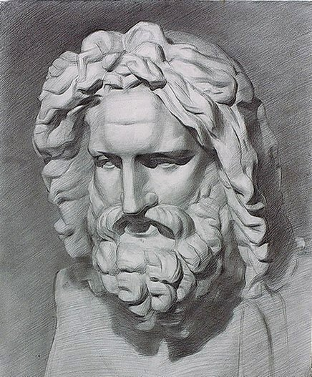
Современные пространственные и пластические искусства (обучение рисунку и живописи). Факультатив
Старший преподаватель кафедры «ДАС»
Трипольский А.С.
07.03.03 «Дизайн архитектурной среды»

Slide 2
Понятие академического рисунка

Slide 3
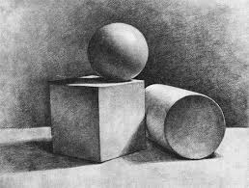
Понятие академического рисунка
Академический рисунок – это основа изобразительного искусства, представляющая собой систематические знания об изучении реального мира предметов, а также построение человеческого тела по существующим классическим канонам.

Slide 4
Основы академического рисунка

Slide 5
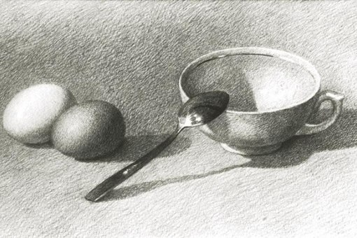
Основы академического рисунка
Особое значение имеет конструктивность предмета, в тоже время, светотень должна четко прослеживаться и гармонично распределяться в композиции.
Каждую деталь изображаемого предмета, делят на различные геометрические формы, постепенно прорисовывая и придавая узнаваемый вид каждой форме.
Исходя из конструкции предметов, ученик должен находить границы полутонов, каждый из которых занимает свой участок плоскости.
Тени и конструкция предметов прорисовываются одновременно, поэтому картина на любой стадии проработки должна выглядеть как завершенное произведение.
От великого к малому. Изначально делается набросок и прорисовка крупных предметов, плавно переходя к деталям.

Slide 6
Основные материалы

Slide 7
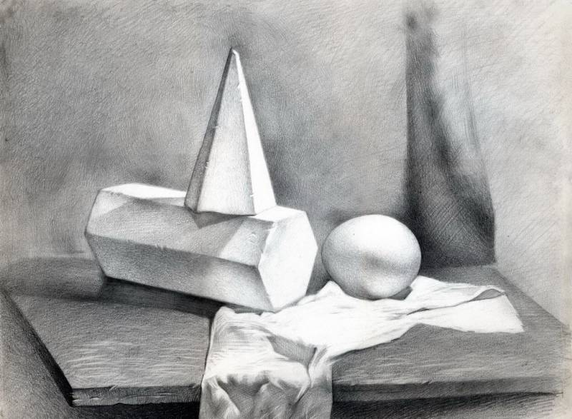
Материалы
Материалы для работы:
Простой карандаш НВ, 2В, 4В;
Мягкий ластик и клячка;
ВАТМАН формата А-2;
Скотч малярный;
Макетный нож.

Slide 8
Основные разновидности рисунка

Slide 9
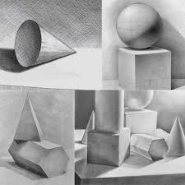
Академический рисунок карандашом
Эта техника подразумевает использование карандашей различной мягкости и твердости. В зависимости от стадии завершенности рисунка используют карандаши: Т, ТМ, М, 2М. Мягкие грифели рекомендуются для наброски изображений, а также для светотеневой прорисовки объемов предмета и заполнения фона. В работе над сложными проектами вначале рекомендуется использовать твердые грифели, которые также применяют для конечного моделирования рисунка.

Slide 10
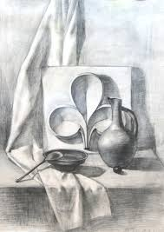
Академический рисунок натюрморт
Академический рисунок натюрморт карандашом начинается с размещения композиции на листе бумаги. Прежде всего ученик должен найти наиболее выгодный ракурс, определиться с объемами и пропорциями, и лишь после этого приступать к легкому нанесению набросков.

Slide 11
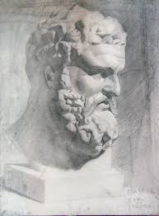
Академический рисунок фигуры человека
Первой ступенью на пути к профессиональному изображению на бумаге человеческой фигуры является академический рисунок гипсовой головы или череп академический рисунок. Прежде всего необходимо зрительно отметить пропорции и характерные особенности объемной фигуры и найти наилучший ракурс.
Следующим шагом является равномерная компоновка рисунка относительно листа бумаги и легкая прорисовка наброска, методом, который называется обрубовка головы академический рисунок и представляет собой построение головы с обобщенных форм. Все пропорции должны быть вымерены и строго соблюдены.
Начать прорисовку элементов, которые находятся ближе к нам, выполнить, академический рисунок носа, академический рисунок глаз, академический рисунок губы, не углубляясь в более мелкие детали.
Прорисовка мелких деталей и постановка светотеней Завершающий этап в рисунке гипсовой головы.
Академический рисунок ноги, руки, туловища человека также является важной составляющей всего изображения и требует грамотного подхода.

Slide 12
Понятие академической живописи

Slide 13
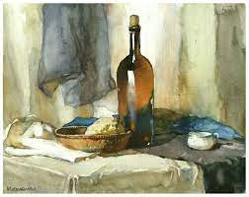
Понятие академической живописи
Живопись представляет собой вид искусства, наиболее богатый изобразительными средствами: это не только цвет, вернее отношения хроматических тонов, но и ахроматические тональные отношения (контрасты и нюансы светлого и тёмного), светотеневые градации, графические средства (линия, силуэт), фактура красочного слоя. Искусство живописи по причине столь разнообразных средств тесно связано с картинностью, наглядностью изображения, дающего наиболее полное представление о форме и пространстве изображаемого. Именно этим объясняется популярность этого вида искусства. Поэтому живопись закономерно занимает первое место в академической триаде «изящных» искусств: «живопись, ваяние, зодчество»

Slide 14
Основные материалы

Slide 15
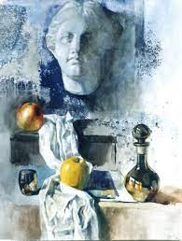
Основные материалы
Материалы для работы:
Акварель, гуашь
ВАТМАН формата А-2;
Кисти (белка, пони, синтетические);

Slide 16
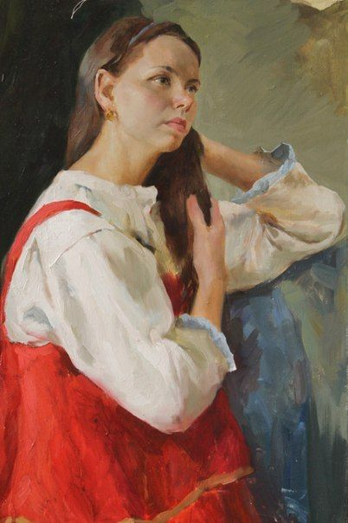
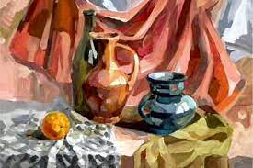
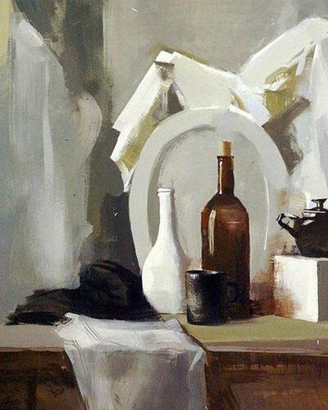
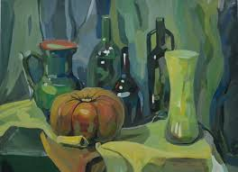
Примеры подачи работ

